Slide 1
Implementering af husstandsbatterier
Af:
Laurids Givskov Jørgensen
Jeppe Hansen

Slide 2
Problemformulering
Vedvarende fluktuerende energi
Undersøgelse af:
Husstandsbatteriers evne til at stabilisere elnettet ved fejl på nettet.
Husstandsbatteriers evne til at absorbere overproduktion.
Husstandsbatteriers evne til at kompensere for tab af produktion.
Husstandsbatteriers stabiliserende effekt af elnettet kontra en central batteripark.
Notes:
Vedvarende fluktuerende energi - Jeppe
Øget mængde af vedvarende energi.
Ikke samme kontrol af produktion
Løses vha. batterier eller forstærket transmission til udlandet, aggregering.
Undersøge batteriers stabilitet i det danske el-net.
Cases - Laurids

Slide 3
Teori / forventning
Frekvensstabilitet
Reguleringsreserver
Overproduktion
Underproduktion
Batteriandel
Spændingsstabilitet
Overspænding
Underspænding
Notes:
Frekvens – Laurids
Spænding – Jeppe

Slide 4
Model og Simulering
Grundlag for modelen
Produktions og belastningsdata
Typiske hustandsbatterier
Modelopbygning
Simulering
Husstandsbatteriers evne til at stabilisere elnettet ved fejl på nettet.
Husstandsbatteriers evne til at absorbere overproduktion.
Husstandsbatteriers evne til at kompensere for tab af produktion.
Husstandsbatteriers stabiliserende effekt af elnettet kontra en central batteripark.
Notes:
Produktions og belastningsdata - Jeppe
Data fra energinet:
Fossil vs renewable energi, Solcelle
Belastning
Maks belastning / worst case
Typiske hustandsbatterier - Jeppe
Fandt forskellige batteriere, valgt Tesla pga. meget information tilgængeligt.
Teslas powerwall, 14kWh kapacitet, maks belastning 7kW – 5 kW kontinuert.
Modelopbygningen - Jeppe
Skalleringsfaktor
Logisk opbygning af transmission og produktion, solceller osv.
Impedanser til transformer, linjer, generatorer osv.
Simulering – Laurids
Kort resultat.

Slide 5
Konklusion
Frekvensstabilitet
Belastnings udglatning
Mangel på inerti
Spændingsstabilitet
Overspænding
Underspænding
Centralbatteripark
Notes:
Frekvens – Laurids
Spænding – Jeppe
Centralbatteri - Jeppe

Slide 6
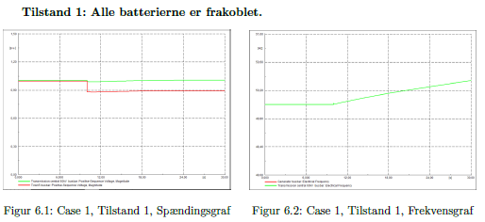
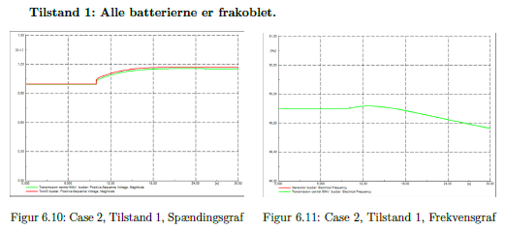
Problemer og forbedringer
Reaktiv energi
Frekvens simuleringer
Regulering i modellen
Simplificeret model
Notes:
Reaktiv energi - Jeppe
Vi har ikke fokuseret nok på det.
Undersøge hvor meget batterierne kan levere
Undersøge den reaktive effekt påvirkning af spændingsstabiliteten
Frekvens simuleringen - Laurids
Hvorfor den stikker af i de retninger den gør. Belastning der er spændingsafhængig, i forhold til produktion
Regulering i modellen - Laurids
Der er ikke implementeret udover den generelle regulering i referencemaskinen. Burde kunne laves, men er ikke lykkes.
Simplificeret model - Laurids
Hele modellen er simplificeret, et forsøg på at lave noget der lignede et udsnit af Danmark.
Simplificeret transformere, generatorer, linjer, netopbygningen.

